Slide 1


Tema 3.
Fundamentos para la construcción de código a partir del algoritmo
Objetivo: El alumno construirá programas utilizando el lenguaje de programación C a través de un análisis y modelado algorítmico previo.

Slide 2

3. Fundamentos para la construcción de código a partir del algoritmo
Contenido:
  Sintaxis básica y semántica.
  Variables, tipos, expresiones y asignación.
  Estructuras de control condicional e iterativo.
  Funciones y paso de parámetros.
  Descomposición estructurada.
  Manejo de E/S.
  Estrategias de depuración.
    Tipo de errores.
    Técnicas de depuración.

Slide 3
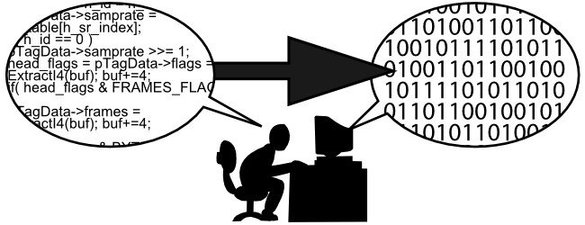
3. Fundamentos para la construcción de código a partir del algoritmo
Introducción:
Los lenguajes de programación son lenguajes creados por el ser humano para poder comunicarse con las computadoras.
Así podríamos decir que lenguaje de programación es el conjunto de símbolos y palabras que permiten al usuario de una computadora darle instrucciones y órdenes para que la computadora los ejecute.

Slide 4
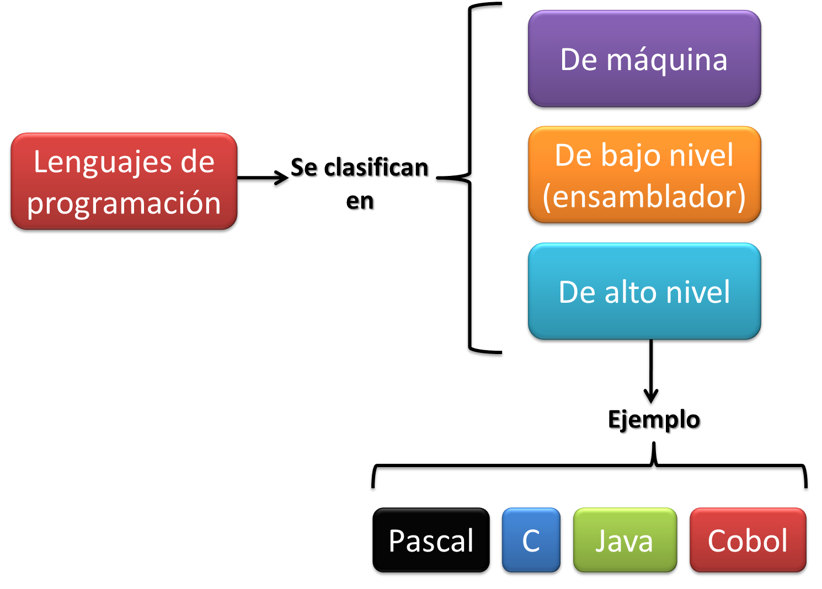
3. Fundamentos para la construcción de código a partir del algoritmo
Clasificación

Slide 5
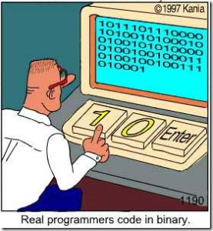
3. Fundamentos para la construcción de código a partir del algoritmo
El Lenguaje Máquina
Es el lenguaje de programación que entiende directamente la máquina (computadora). Este lenguaje de programación utiliza el alfabeto binario, es decir, el 0 y el 1.
Con estos dos únicos dígitos, se forman lo que se conoce como cadenas binarias (combinaciones de ceros y unos) son con las que se escriben las instrucciones, y a través de estas instrucciones el microprocesador de la computadora entiende nuestra peticiones.
El lenguaje máquina fue el primer lenguaje de programación. Este lenguaje de programación dejó de utilizarse por su gran dificultad y por la facilidad para cometer errores al escribir las cadenas binarias.

Slide 6

3. Fundamentos para la construcción de código a partir del algoritmo
El Lenguaje Máquina
El lenguaje máquina es el único lenguaje que puede ejecutar una computadora, es específico en cada arquitectura, es un código que es interpretado directamente por el microprocesador, está compuesto por un conjunto de instrucciones ejecutadas en secuencia que representan acciones que la máquina podrá tomar.
Todo código fuente en última instancia debe llevarse a un lenguaje máquina mediante el proceso de compilación o interpretación para que la computadora pueda ejecutarlo.

Slide 7
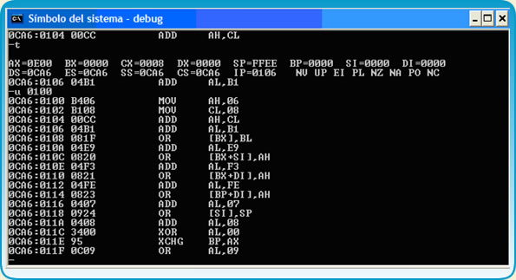
3. Fundamentos para la construcción de código a partir del algoritmo
Lenguajes de bajo nivel
Los lenguajes de bajo nivel, también llamados lenguajes ensambladores, permiten al programador escribir instrucciones de un programa usando abreviaturas del inglés, también llamadas palabras mnemotecnias, tales como: ADD, DIV, SUB, etc.

Slide 8
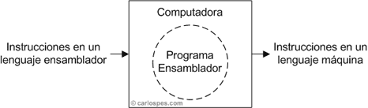
3. Fundamentos para la construcción de código a partir del algoritmo
Lenguajes de bajo nivel
Un programa escrito en un lenguaje ensamblador tiene el inconveniente de que no es comprensible para la computadora, ya que, no está compuesto por ceros y unos.
Para traducir las instrucciones de un programa escrito en un lenguaje ensamblador a instrucciones de un lenguaje maquina hay que utilizar un programa llamado ensamblador.

Slide 9
3. Fundamentos para la construcción de código a partir del algoritmo
Lenguajes de bajo nivel
Son mucho mas fáciles de utilizar que el lenguaje máquina, pero dependen mucho de la máquina o computadora como sucedía con el lenguaje máquina. El lenguaje ensamblador fue el primer lenguaje de programación que trato de sustituir el lenguaje máquina por otro lenguaje que fuese más parecido al de los seres humanos.
Como ventaja con respecto al código máquina es que los códigos fuentes eran más cortos y los programas creados ocupaban menos memoria. Las desventajas de este lenguaje siguen siendo prácticamente las mismas que las del lenguaje ensamblador, añadiendo la dificultad de tener que aprender un nuevo lenguaje difícil de probar y mantener.

Slide 10
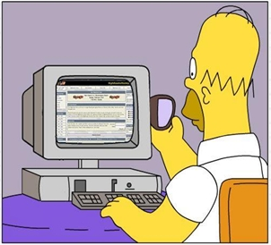
3. Fundamentos para la construcción de código a partir del algoritmo
Lenguajes de alto nivel
Este tipo de lenguajes de programación son independientes de la máquina, los podemos usar en cualquier computadora con muy pocas modificaciones o sin ellas, son muy similares al lenguaje humano, pero precisan de un programa interprete o compilador que traduzca este lenguaje de programación de alto nivel a lenguaje de máquina que la computadora pueda entender.

Slide 11

3. Fundamentos para la construcción de código a partir del algoritmo
Lenguajes de alto nivel
Estos lenguajes permiten al programador olvidarse por completo del funcionamiento interno de la máquina para la que están diseñando el programa. Tan solo necesitan un traductor que entiendan el código fuente como las características de la maquina.

Slide 12
3. Fundamentos para la construcción de código a partir del algoritmo
Un lenguaje de alto nivel permite al programador escribir las instrucciones de un programa utilizando palabras o expresiones sintácticas muy similares al inglés. Son más fáciles de aprender porque se usan palabras o comandos del lenguaje natural.
Por ejemplo, en C se pueden usar palabras tales como: case, if, for, while, etc. para construir instrucciones con ellas.
Ésta es la razón por la que a estos lenguajes se les considera de alto nivel, porque se pueden utilizar palabras de muy fácil comprensión para el programador. En contraposición, los lenguajes de bajo nivel son aquellos que están más cerca del “entendimiento” de la máquina.

Slide 13
3. Fundamentos para la construcción de código a partir del algoritmo
Lenguaje C
El lenguaje C es un lenguaje de alto nivel, fue creado en los años 70’s por Dennis Ritchie en los Laboratorios Bell (hoy AT&T).
El lenguaje C proviene del BCPL, escrito por Martin Richards, y del B escrito por Ken Thompson.
Ken Thompson utilizó su lenguaje B para crear versiones iniciales del sistema operativo UNIX (proyecto de los Laboratorios Bell) y en 1972, Dennis Ritchie, toma el relevo y realiza algunas modificaciones en el lenguaje B, convirtiéndose en el Lenguaje C.
Ese mismo año, se reescribe el código de UNIX en lenguaje C y, a partir de 1973, se convierte en el lenguaje oficial de UNIX.

Slide 14
3. Fundamentos para la construcción de código a partir del algoritmo
Lenguaje C
Originariamente, el manual de referencia del lenguaje para el gran público fue el libro de Kernighan y Ritchie, escrito en 1977. Es un libro que explica y justifica totalmente el desarrollo de aplicaciones en C.
Como los tiempos cambian y las necesidades también, en 1983 ANSI establece un comité para que desarrolle una definición moderna y comprensible del C. El estándar está basado en el manual de referencia original y se desarrolla con el mismo espíritu de sus creadores originales.
La primera versión de estándar se publicó en 1988 y actualmente todos los compiladores utilizan la nueva definición. Una aportación muy importante de ANSI consiste en la definición de un conjunto de librerías que acompañan al compilador y de las funciones contenidas en ellas.

Slide 15
3. Fundamentos para la construcción de código a partir del algoritmo
Lenguaje C
Al igual que B, es un lenguaje orientado a la implementación de Sistemas Operativos, concretamente UNIX.
Se trata de un lenguaje de tipos de datos estáticos, débilmente tipificado, de medio nivel pero con muchas características de bajo nivel. Dispone de las estructuras típicas de los lenguajes de alto nivel pero, a su vez, dispone de construcciones del lenguaje que permiten un control a muy bajo nivel. Los compiladores suelen ofrecer extensiones al lenguaje que posibilitan mezclar código en ensamblador con código C o acceder directamente a memoria o dispositivos periféricos.

Slide 16
3. Fundamentos para la construcción de código a partir del algoritmo
Características de C
Un núcleo del lenguaje simple, con funcionalidades añadidas importantes, como funciones matemáticas y de manejo de archivos, proporcionadas por bibliotecas.
Es un lenguaje muy flexible que permite programar con estilo estructurado.
Un sistema de tipos que impide operaciones sin sentido.
Usa un lenguaje de preprocesado (el preprocesador de C) para tareas como definir macros e incluir múltiples archivos de código fuente.
Acceso a memoria de bajo nivel mediante el uso de apuntadores.
Un conjunto reducido de palabras clave.
Paso de parámetros a una función por valor y por referencia (pasando las direcciones de memoria).
Tipos de datos agregados (struct) que permiten que datos relacionados (como un empleado, que tiene un id, un nombre y un salario) se combinen y se manipulen como un todo (en una única variable "empleado").

Slide 17

3. Fundamentos para la construcción de código a partir del algoritmo
Fundamentos del entorno de C
Todos los sistemas C consisten en general de tres partes: el entorno, el lenguaje y la librería o biblioteca estándar.
Los programas C casi siempre pasan a través de seis fases para su ejecución, estas fases son:
Editar
Preprocesar
Compilar
Enlazar
Cargar
Ejecutar

Slide 18
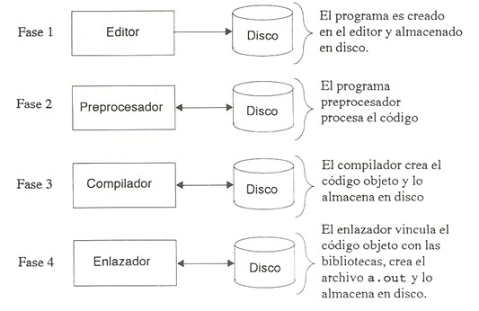
3. Fundamentos para la construcción de código a partir del algoritmo

Slide 19
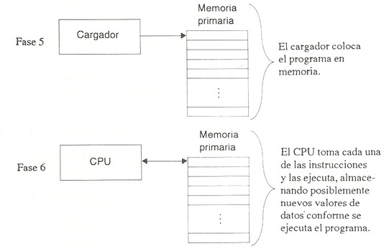
3. Fundamentos para la construcción de código a partir del algoritmo

Slide 20
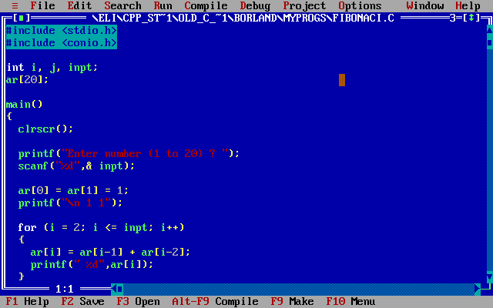
3. Fundamentos para la construcción de código a partir del algoritmo
Fases de un programa en C
La primera fase consiste en editar un archivo.
Esto se hace con un programa de edición. El programador escribe un programa C utilizando el editor y si es necesario hace correcciones. El programa se almacena en un dispositivo de almacenamiento secundario (un disco, usb, disco duro, etc.)
Los nombres de archivo de programas C deben terminar con la extensión .c

Slide 21
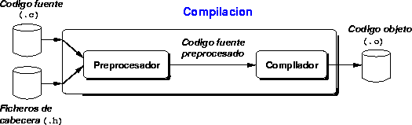
3. Fundamentos para la construcción de código a partir del algoritmo
Fases de un programa en C
A continuación el programador compila el programa. El compilador traduce el programa C a código de lenguaje maquina (también conocido como código objeto).
Automáticamente antes de compilar, se ejecuta el programa preprocesador, el cual obedece comandos especiales que se llaman directrices de preprocesador, que indican que antes de su compilación se deben ejecutar ciertas manipulaciones sobre el programa.
Por lo general estas manipulaciones consisten en la inclusión de otros archivos en el archivo a compilar y el reemplazo de símbolos especiales con texto de programa.

Slide 22
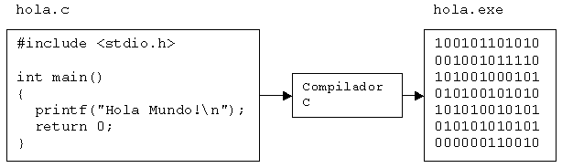
3. Fundamentos para la construcción de código a partir del algoritmo
Fases de un programa en C
La cuarta fase se conoce como enlace. Los programas en C por lo general contienen referencias a funciones definidas en algún otro lugar como en bibliotecas estándar o bibliotecas del programador.
Entonces el código objeto producido por el compilador, deberá ser vinculado o enlazado con el código de las funciones faltantes para producir una imagen ejecutable.

Slide 23
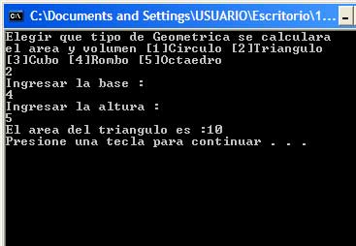
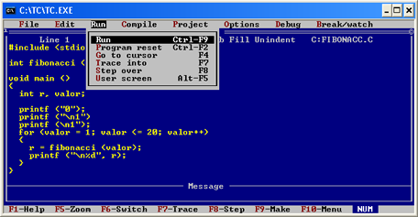
3. Fundamentos para la construcción de código a partir del algoritmo
Fases de un programa en C
La quinta fase se le llama cargar. Antes de que un programa pueda ser ejecutado, el mismo debe ser colocado en memoria.
Esto se lleva a cabo mediante el cargador, que toma la imagen ejecutable del disco y la transfiere a memoria.
Por ultimo, la computadora bajo el control del CPU ejecuta el programa, una instrucción a la vez.

Slide 24
3. Fundamentos para la construcción de código a partir del algoritmo
Estructura de un programa en C
El lenguaje C está basado en el concepto de funciones. Un programa C es una colección de una o más funciones, en donde cada una tiene un nombre y una lista de argumentos.
Una de estas funciones se llama main (principal). El programa siempre comenzara por la ejecución de la función main. Las definiciones de las funciones adicionales se deben realiza aparte, bien precediendo o siguiendo a main.

Slide 25
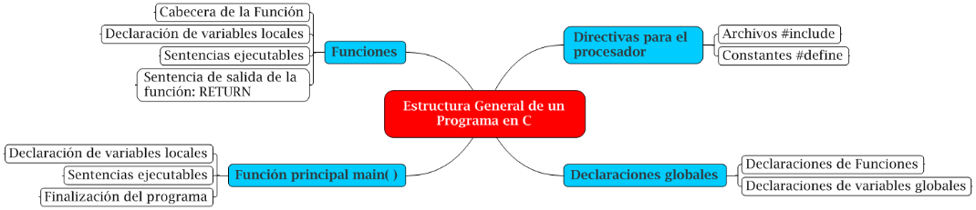
3. Fundamentos para la construcción de código a partir del algoritmo
Estructura general de un programa en C

Slide 26

3. Fundamentos para la construcción de código a partir del algoritmo
Ejemplo:
Escribir un programa que imprima las palabras “¡Hola mundo!” en el dispositivo de salida.
/*Programa saludo*/
#include <stdio.h>
void main(void)‏
{
printf(“\n ¡Hola mundo!”);
return 0;
}

Slide 27
3. 1 Sintaxis básica y semántica
Analizando el código
/* */ son símbolos que engloban a los comentarios de un programa escrito en C.
main() es el nombre de la función principal que en este momento no requiere ningún tipo de parámetros de entrada y salida.
{ } delimitan el alcance de la función, o un bloque de código.
printf() es una función llamada por main() a la cual se le pasa el parámetro “\n ¡Hola mundo!”
\n Indica un salto de línea
void indica al compilador que la función no retornará un valor al terminar de ejecutarse y que tampoco requiere de un argumento de entrada
La directiva #include indica que se hará uso de la lista de encabezados que se encuentran en el archivo descrito entre < >

Slide 28

3. 1 Sintaxis básica y semántica
Directivas del preprocesador
Las directivas para el preprocesador aparecen siempre al comienzo de los programas. Se identifican por su primer carácter, que es el carácter almohadilla o numeral (#). Estas directivas le indican al compilador que incluya en el código fuente, el código fuente contenido en los archivos dentro de ‘<‘ y ‘>’

Slide 29
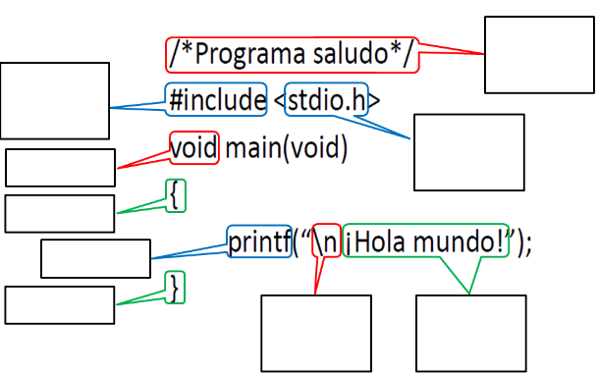
3. 1 Sintaxis básica y semántica

Slide 30


3. 1 Sintaxis básica y semántica
Aprender a programar es semejante a aprender a conducir, solamente se logra frente a la computadora.

Slide 31
3. 1 Sintaxis básica y semántica
Tarea 5:
Investigar qué es, como se usa y los principales comandos del editor VI.
Se entrega a MANO, máximo 2 cuartillas. Sólo resumen, no historia, no copy-paste de páginas de internet.

Slide 32
3. 1 Sintaxis básica y semántica
Sintaxis básica
Todo programa en C consta de uno o más módulos llamados funciones.
Una de estas funciones se llama main.
El programa siempre comenzará por la ejecución de la función main, la cual puede acceder a las demás funciones.
Las instrucciones elementales también denominadas instrucciones de expresión deben terminar en un punto y coma ;
Los comentarios pueden aparecer en cualquier parte del programa mientras estén situados entre los delimitadores /* y */ y en versiones más recientes de C se puede utilizar también // al inicio de una línea de comentario.

Slide 33
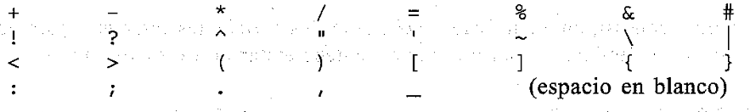
3. 1 Sintaxis básica y semántica
Sintaxis básica
Para formar los elementos básicos del programa (constantes, variables, operadores, expresiones, etc.), C utiliza como bloques de construcción las letras mayúsculas de la A a la Z, las minúsculas de la a a la z, los dígitos del O al 9 y ciertos caracteres especiales:
La mayoría de las versiones del lenguaje también permiten que otros caracteres, como@ y $, se incluyan en cadenas de caracteres y comentarios.

Slide 34
3. 1 Sintaxis básica y semántica
Sintaxis básica
C utiliza ciertas combinaciones de estos caracteres, como \b, \n y \ t, para representar elementos especiales como el retroceso de un espacio, nueva línea y un tabulador, respectivamente. Estas combinaciones de caracteres se conocen como secuencias de escape.

Slide 35

3. 1 Sintaxis básica y semántica
Identificadores
Los identificadores son nombres que se les da a algunos elementos de un programa, como variables, funciones y arreglos.
Los identificadores se crean especificándolos en las declaraciones, de este modo, se puede utilizar dicho identificador en las sentencias posteriores del programa para referirnos al elementos asociado a él
Un identificador está formado por letras y dígitos, en cualquier orden, excepto el primer carácter, que debe ser una letra.

Slide 36
3. 1 Sintaxis básica y semántica
Identificadores
Se pueden utilizar mayúsculas y minúsculas, aunque es costumbre utilizar minúsculas para la mayoría de los identificadores.
No se pueden intercambiar mayúsculas y minúsculas (esto es, una letra mayúscula no es equivalente a la correspondiente minúscula). Por esta razón se dice que C es sensible a Mayúsculas y Minúsculas o bien “Sensitive Case” o simplemente “Sensible a Mayúsculas”.
El carácter de subrayado (o guion bajo) _ se puede incluir también, y es considerado como una letra. Se suele utilizar este carácter en medio de los identificadores. Un identificador también puede comenzar con un carácter de subrayado, aunque en la práctica no se suele hacer.

Slide 37

3. 1 Sintaxis básica y semántica
Identificadores
Válidos | NO Válidos
x | “x”
y14 | orden-no
_temperatura | orden-no
mi_dato | mi dato
Y14 | 4num
TABLA
nombre

Slide 38
3. 1 Sintaxis básica y semántica
Identificadores
No hay límite para la longitud de los identificadores.
Algunas implementaciones de C reconocen sólo los ocho primeros caracteres, aunque la mayoría de ellas reconocen más (típicamente, 31 caracteres).
El resto de los caracteres son utilizados para la comodidad del programador.
Como norma general, un identificador debe tener los suficientes caracteres para que su significado se reconozca fácilmente, pero se debe evitar un excesivo número de caracteres

Slide 39
3. 1 Sintaxis básica y semántica
CamelCase
CamelCase es un estilo de escritura que se aplica a frases o palabras compuestas. El nombre se debe a que las mayúsculas a lo largo de una palabra en CamelCase se asemejan a las jorobas de un camello.
Existen dos tipos de CamelCase:
UpperCamelCase, cuando la primera letra de cada una de las palabras es mayúscula.
EjemploDeUpperCamelCase
lowerCamelCase, igual que la anterior con la excepción de que la primera letra es minúscula.
ejemploDeLowerCamelCase

Slide 40

3. 1 Sintaxis básica y semántica
CamelCase
Se usa CamelCase en varios lenguajes de programación como:
  Java
  .NET
  C
  C++
  C#
  Objective-C
  ActionScript
  PHP
En C se utiliza CamelCase para identificadores en vez de usar el guion bajo.
miVariable mi_variable

Slide 41
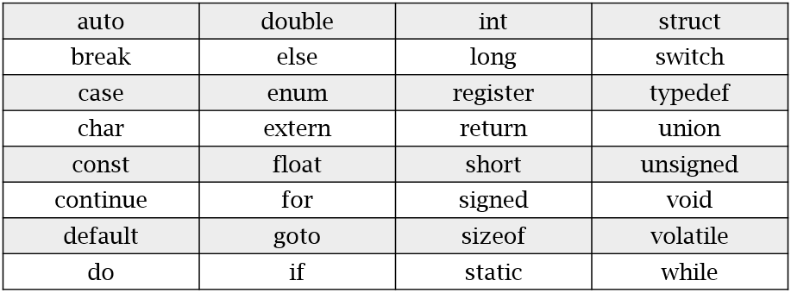
3. 1 Sintaxis básica y semántica
Palabras Reservadas
Hay ciertas palabras reservadas que tienen en un significado predefinido estándar. Las palabras reservadas sólo se pueden utilizar para su propósito ya establecido; no se pueden utilizar como identificadores definidos por el programador.

Slide 42
3. 1 Sintaxis básica y semántica
Palabras Reservadas
Algunos compiladores de C pueden reconocer otras palabras reservadas. Para obtener una lista completa de las mismas para un compilador determinado se debe consultar su manual de referencia.
Se puede observar que todas las palabras reservadas están en minúsculas. Como los caracteres en minúsculas y mayúsculas no son equivalentes, se puede utilizar una palabra reservada escrita en mayúsculas como un identificador.
Esto no se suele hacer normalmente ya que al igual que el uso de los guiones bajos (excepto para constantes) se considera propio de un estilo de programación pobre.

